Slide 1
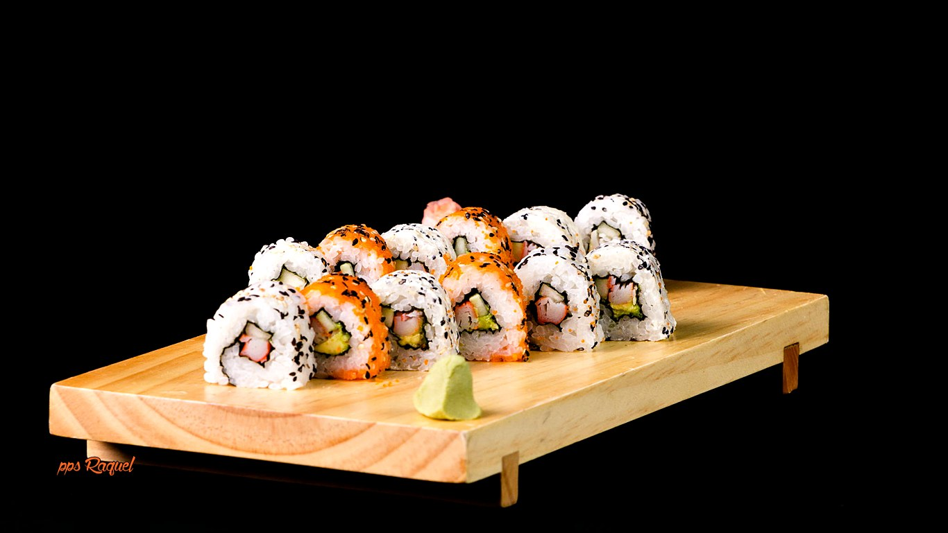




Esta es una creación de Raquel

Slide 2

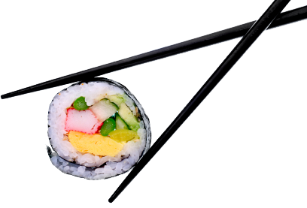
LA GASTRONOMIA JAPONESA
A continuación una lista de algunos de los platos más típicos de la gastronomía nipona:
Sushi .Es la comida japonesa más conocida fuera de Japón. Consiste en una base de arroz con pescado o marisco crudo o semi-cocinado y otros ingredientes tales como verduras y huevo. Existen diferentes tipos de sushi, los denominados makisushi se encuentran envueltos en alga nori. El sushi se acompaña de salsa de soja, wasabi y gengibre marinado. Onigiri .Triángulos de arroz envueltos en alga nori y rellenos de diferentes cosas. La gastronomía japonesa cada día gana más adeptos, y más y más personas cada año se hacen fanáticas de esta saludable y sabrosa cocina.La armonía de la forma en que se preparan y sirven los platos, además de que se trata de alimentos saludables, generalmente preparados con ingredientes frescos bien seleccionados.

Slide 3

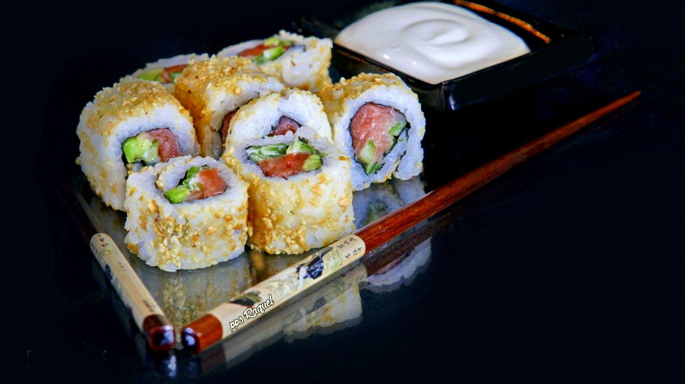

Slide 4
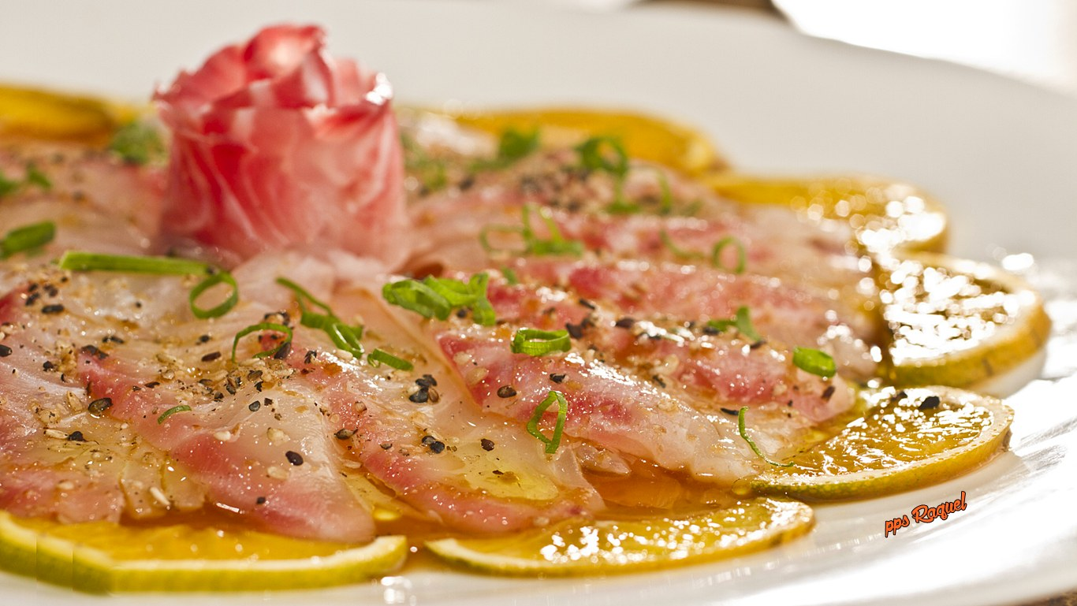

Slide 5
CURIOSIDADES
1. Solo los hombres preparan sushi
¿Sabías que solo los hombres pueden preparar sushi en Japón? La razón es que la temperatura de las manos de las mujeres es más alta que la de los hombres, un hecho que puede modificar el sabor del pescado.
2.Toma sopa para una buena digestión
La sopa de miso es muy buena para la digestión, y por lo tanto se debe tomar al principio de la comida, y no al final. ¡Prueba la sopa de miso y danos tu opinión!
3. La salsa de soja es para el pescado
¿Sabías que la salsa de soja es para sumergir el pescado, y no el arroz? ¡Nunca sumerjas las piezas de sushi en la salsa de soja del lado de arroz!

Slide 6
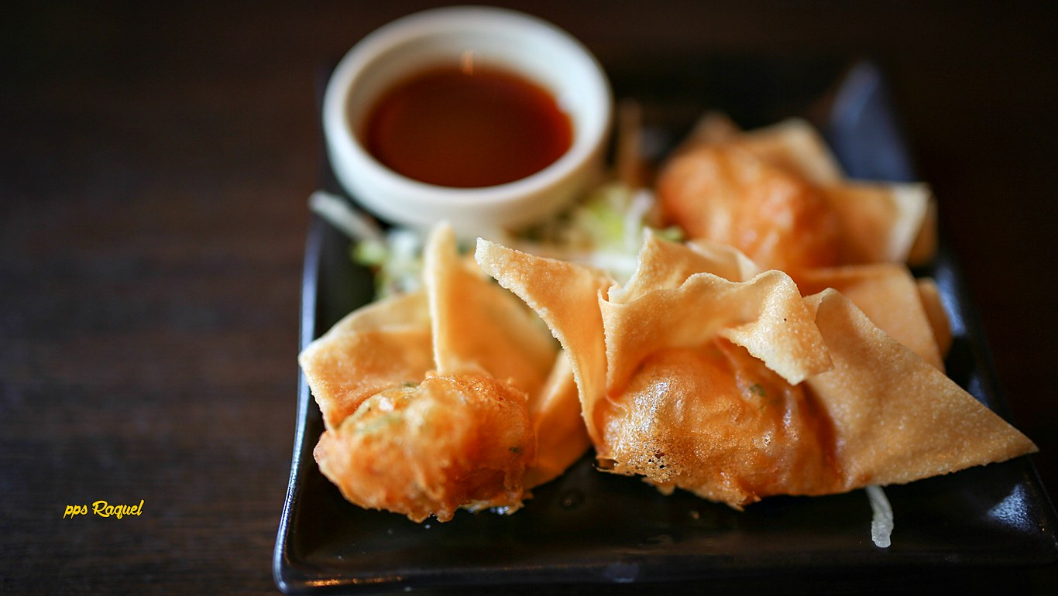


Slide 7
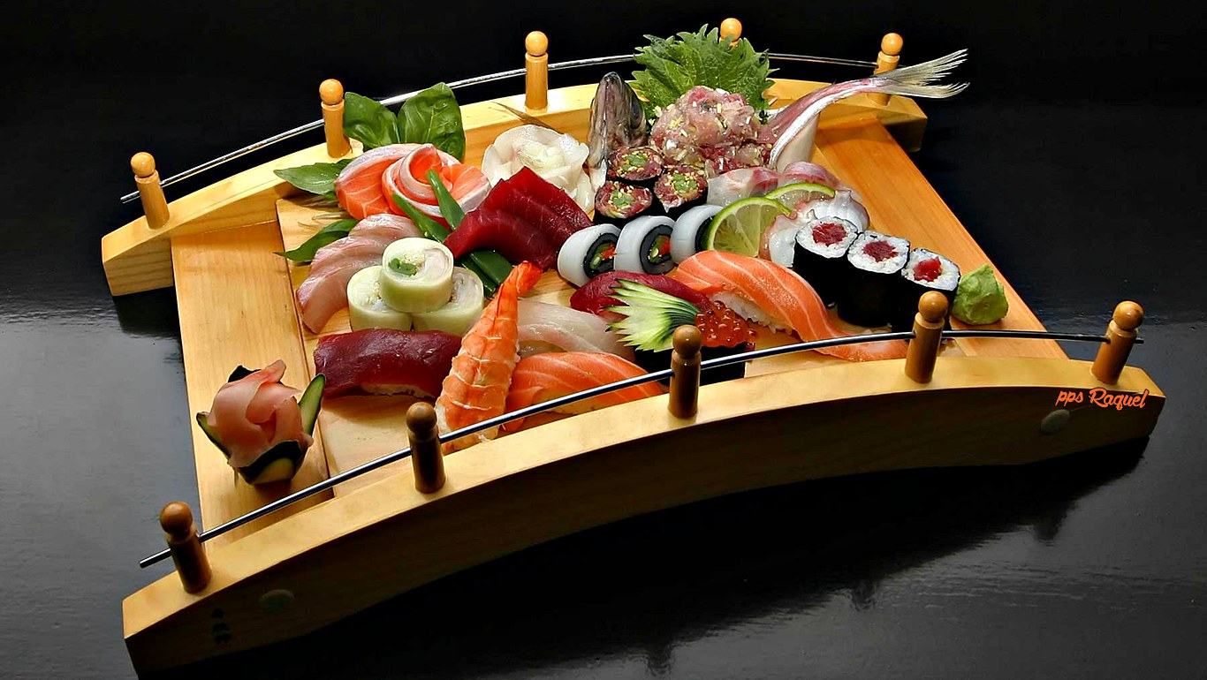


Slide 8
4. Demuestra que te gusta la comida
Un hecho extremadamente curioso es que en Japón es muy común hacer ruidos al sorber la sopa de ramen, ya que los japoneses dicen que su sabor es mejor cuando lo haces, además de que es una señal de que estás disfrutando de la comida.
5. No dejes comida en el plato
¿Sabías que se considera de mala educación dejar comida en el plato? En Japón tienes que vaciar tu plato por completo, porque los japoneses son muy frugales y ahorrativos.
6. Arroz para todos
Casi el 70% de los japoneses comen arroz al menos una vez al día, servido generalmente con carne, pescado o vegetales. Los encurtidos y la sopa también forman parte de la gastronomía tradicional japonesa.

Slide 9

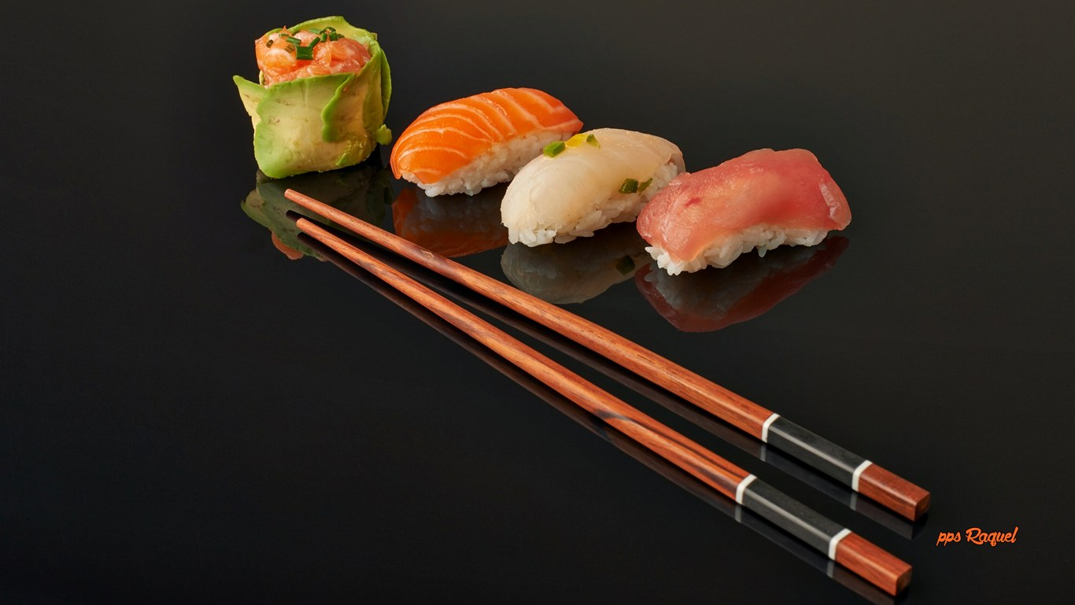

Slide 10
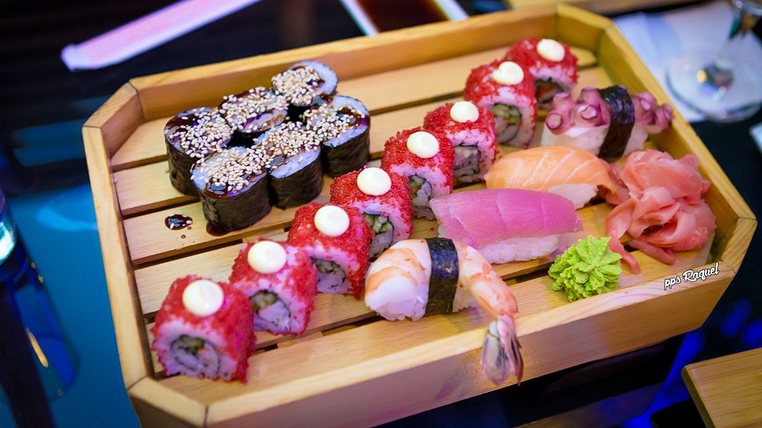

Slide 11
7. Muchos alimentos crudos
La cocina japonesa utiliza una gran cantidad de alimentos crudos. De hecho, seguramente ya debes saber que el pescado que se sirve en el sushi está crudo.
8. Secretos del sashimi
El sashimi es siempre el mejor corte de carne, y se debe consumir preferentemente sin wasabi y utilizando los palillos. Contrariamente a la creencia popular, el sashimi no siempre es pescado; también puede ser carne cruda o pulpo apenas cocido

Slide 12
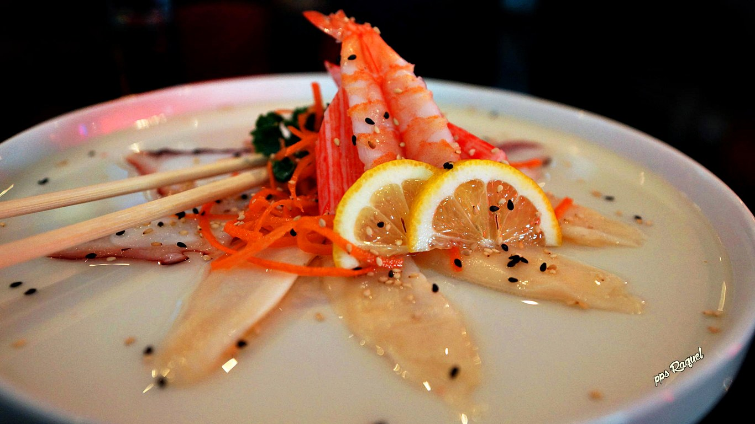

Slide 13
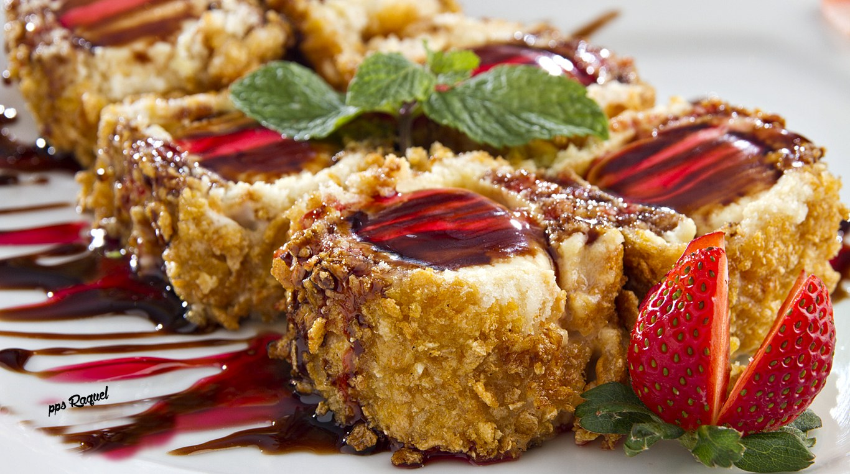

Slide 14
Los palillos o hashi fueron introducidos a Japón desde China en el s. VII (en China existe prueba escrita de que los palillos se usaban ya hacia el siglo XII a.C). Al principio, fueron utilizados únicamente para ceremonias religiosas, pero, poco a poco, su uso se fue expandiendo hasta convertirse en los utensilios usados habitualmente para comer. Hasta el fin de la Segunda Guerra Mundial y la introducción masiva de la cultura occidental en Japón, la dieta nipona consistía principalmente en arroz, caldo, verduras y carne, todo cortado en trozos pequeños, perfecto para comer con palillos. En los últimos años, con la introducción de la cultura occidental, también se ha expandido el uso de tenedor y cuchillo, sobretodo entre las generaciones más jóvenes.Los palillos más utilizados en Japón son de madera; palillos de mejor calidad reutilizables o los populares waribashi o palillos desechables. También existe una pequeña pieza sobre la que se colocan los palillos al costado del plato antes de comer y mientras no se estén utilizando, se denomina ohashioki que quiere decir literalmente colocador de palillos.
Aunque al principio pueda parece complicado, una vez que te acostumbras, comer con palillos es más sencillo de lo que parece. La forma correcta de colocarlos es un palillo sobre la base del dedo pulgar y anular y el otro palillo sujeto entre la punta del dedo pulgar y el índice. El palillo de abajo quedará fijo, mientras que el palillo superior será el que se mueva para sujetar la comida. Coger los palillos por el extremo más alejado de la punta utilizada para comer, no por la mitad.

Slide 15
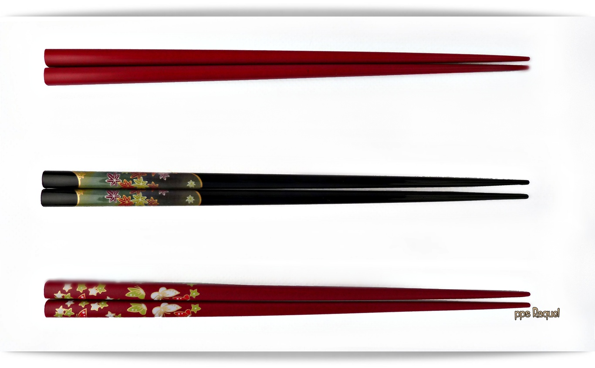


Slide 16
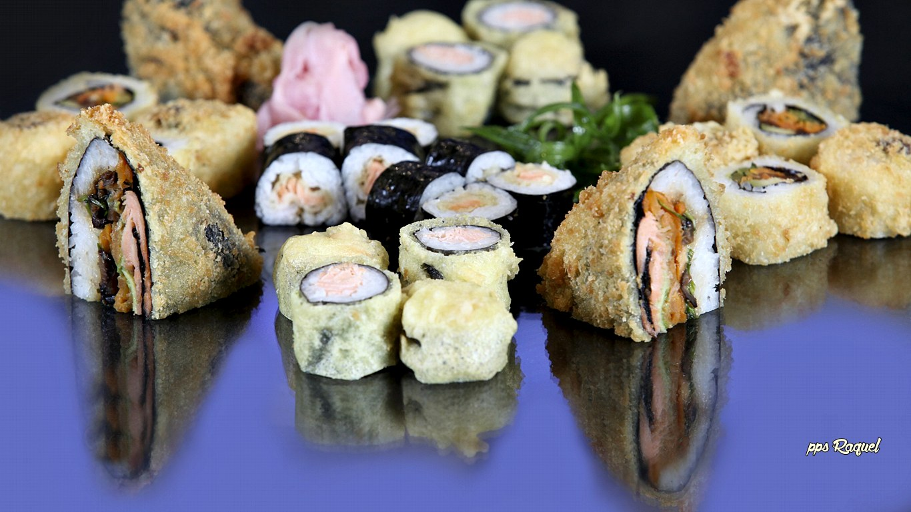

Slide 17
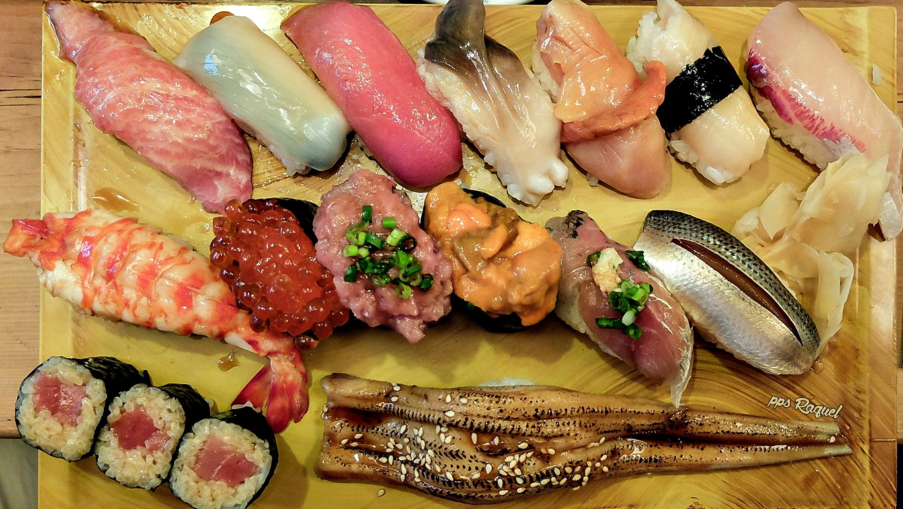

Slide 18




Slide 19
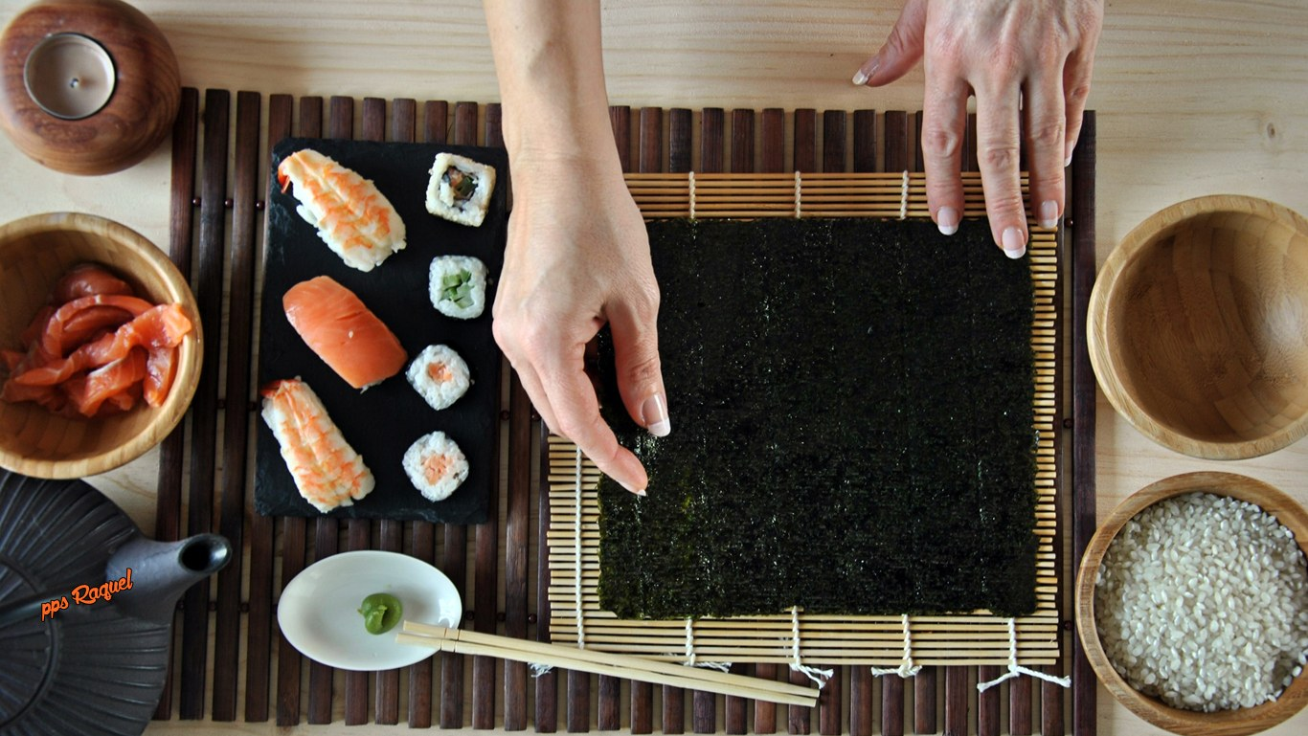

Slide 20
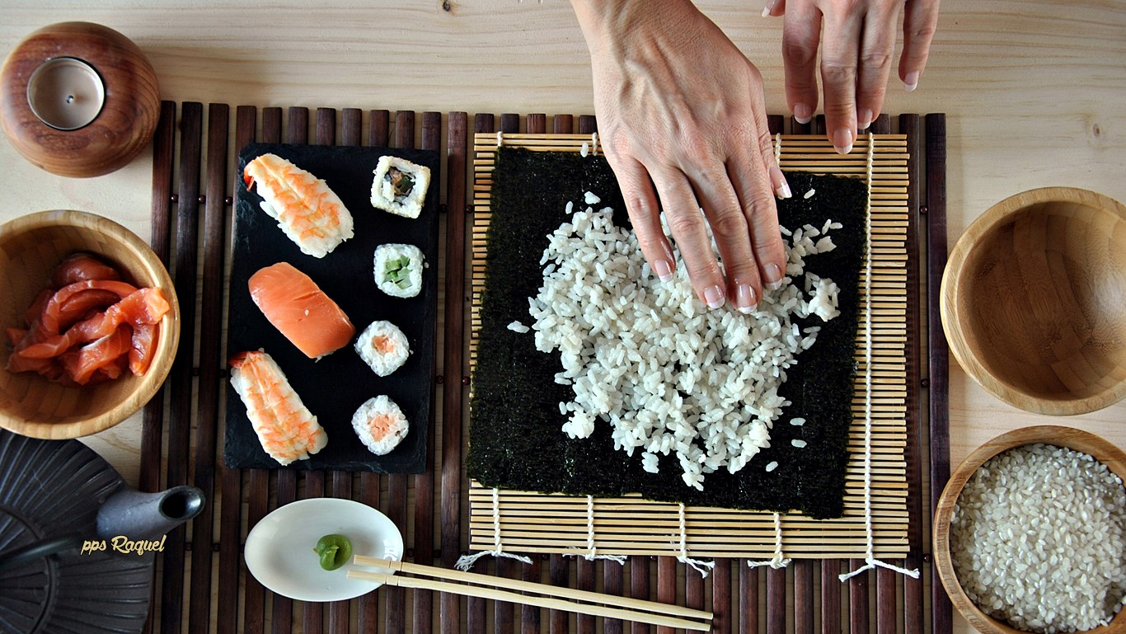

Slide 21
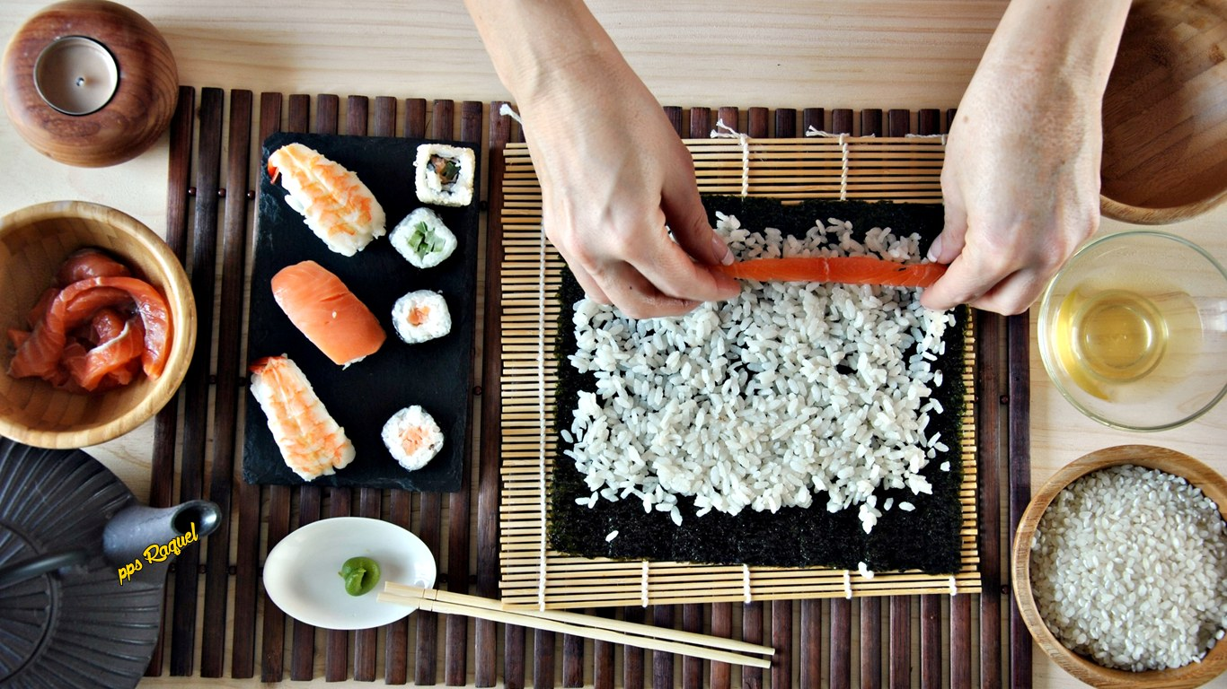

Slide 22
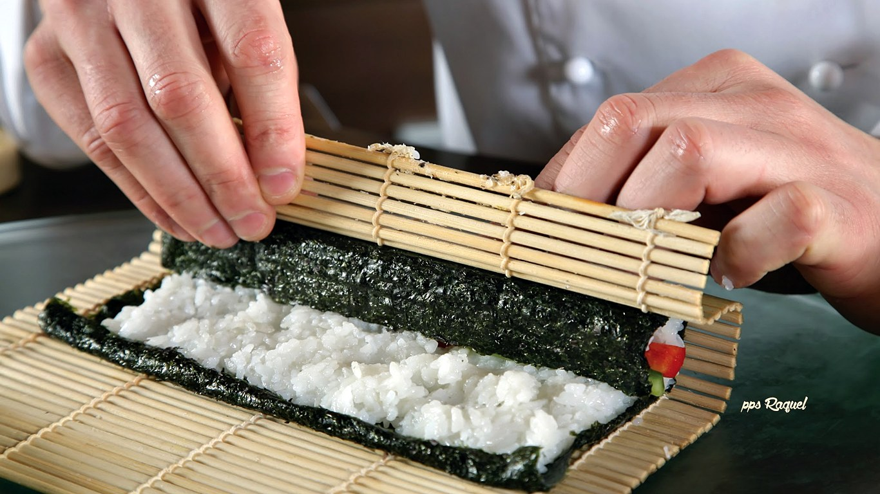

Slide 23
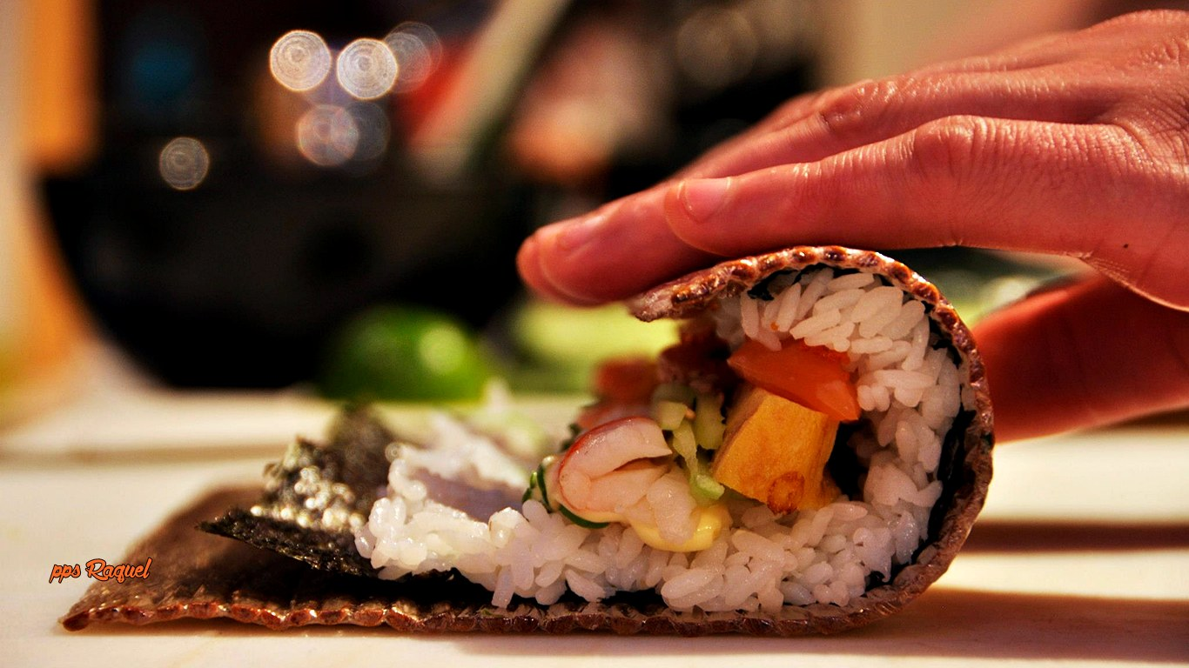

Slide 24
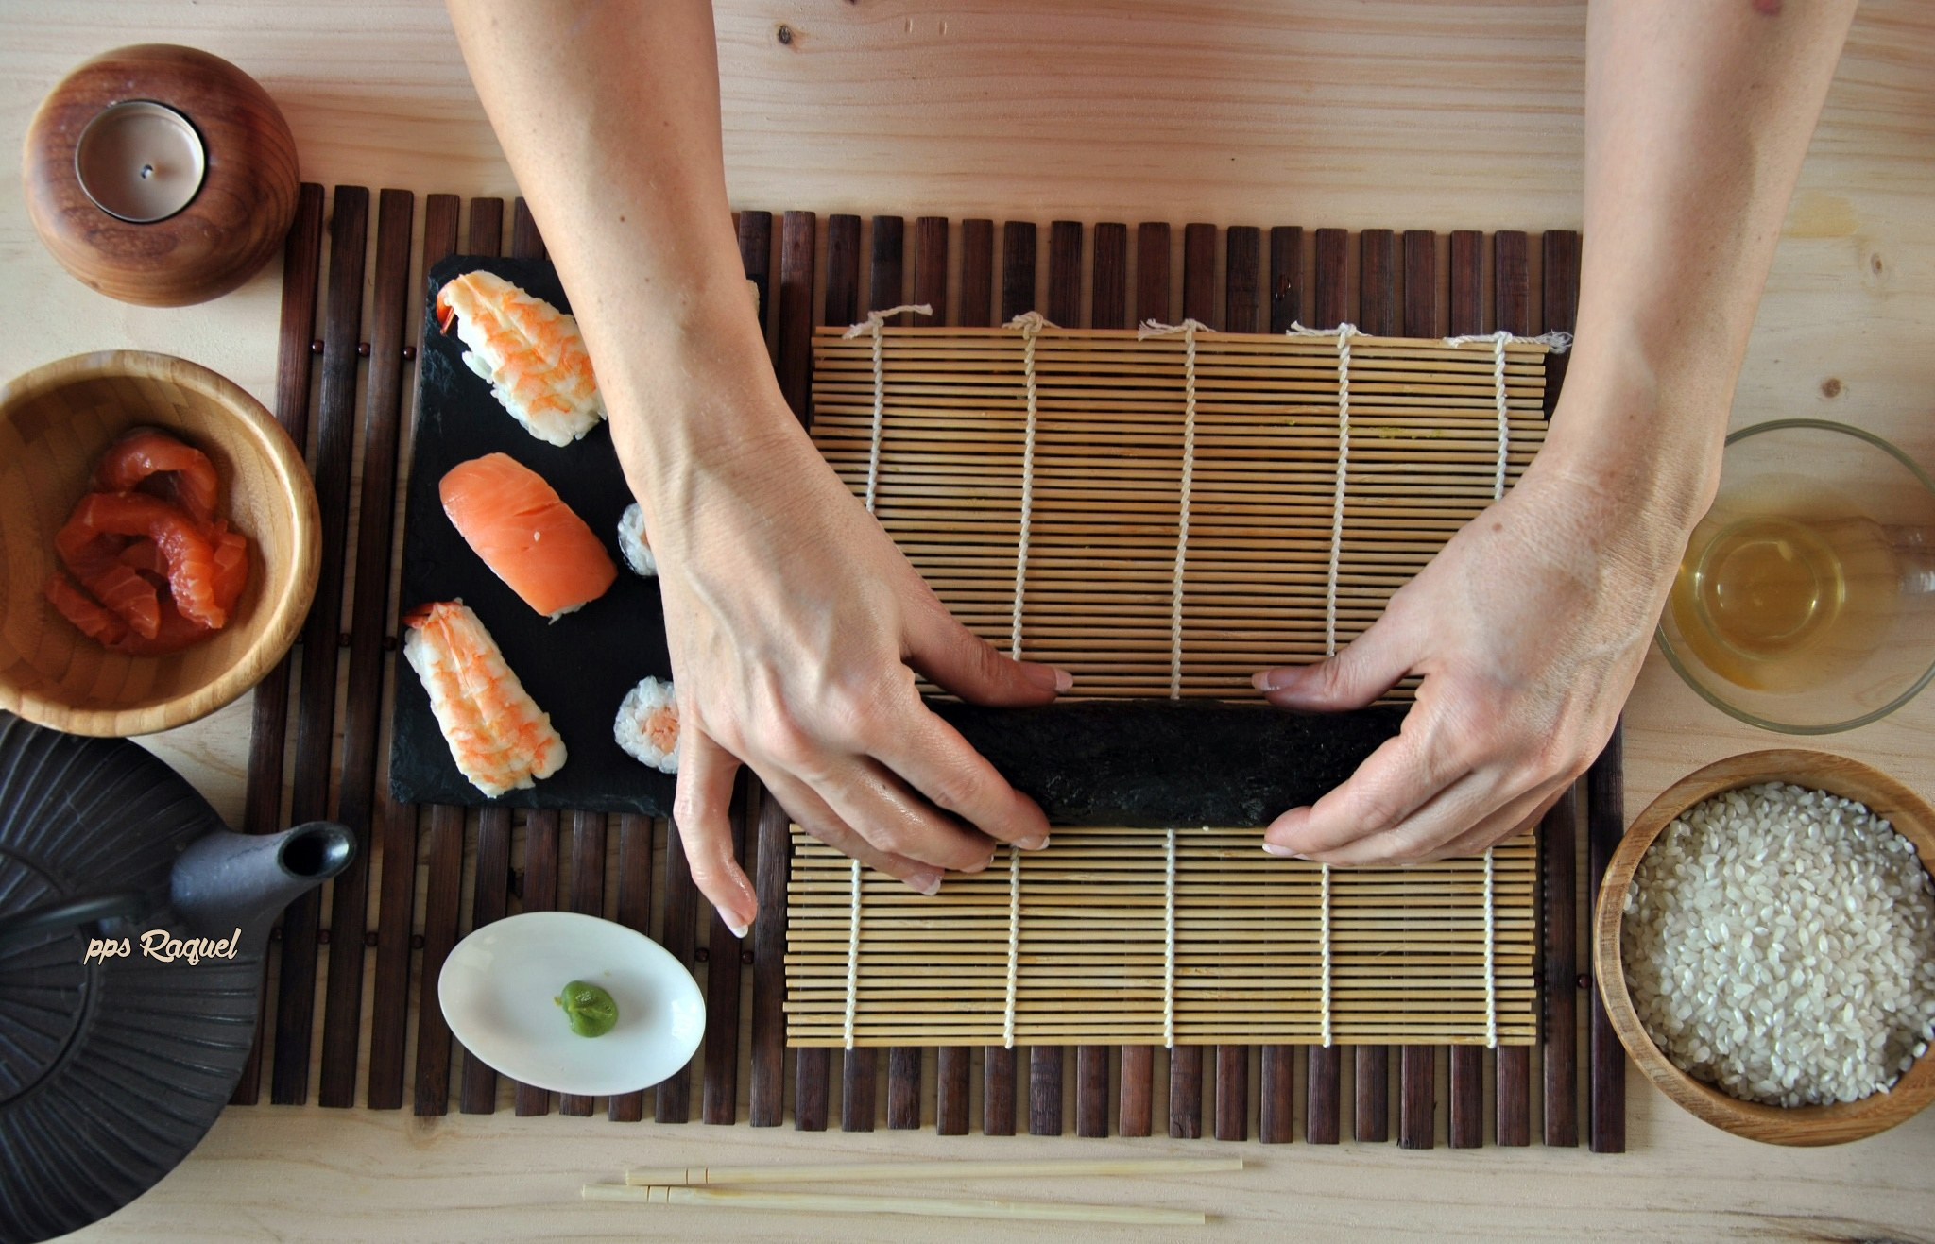

Slide 25
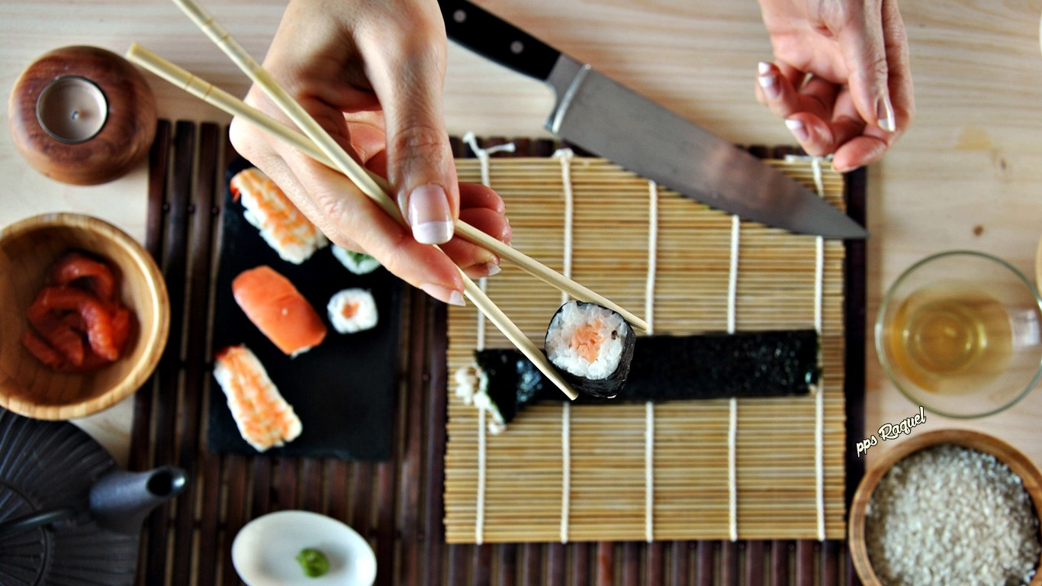

Slide 26
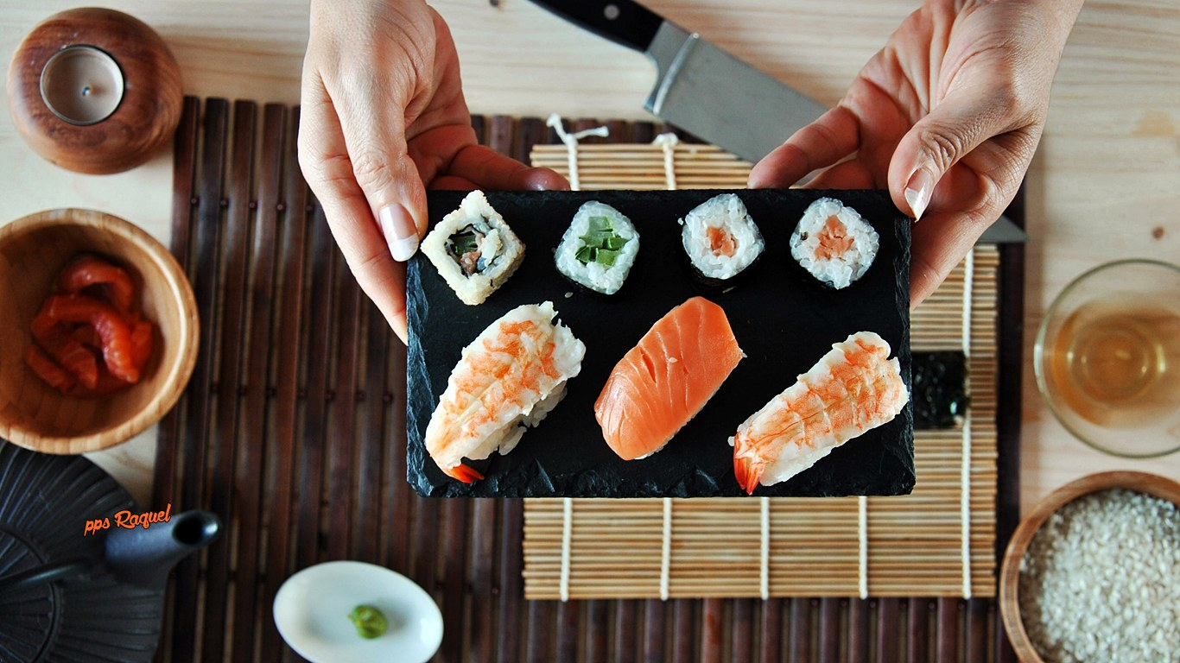

Slide 27
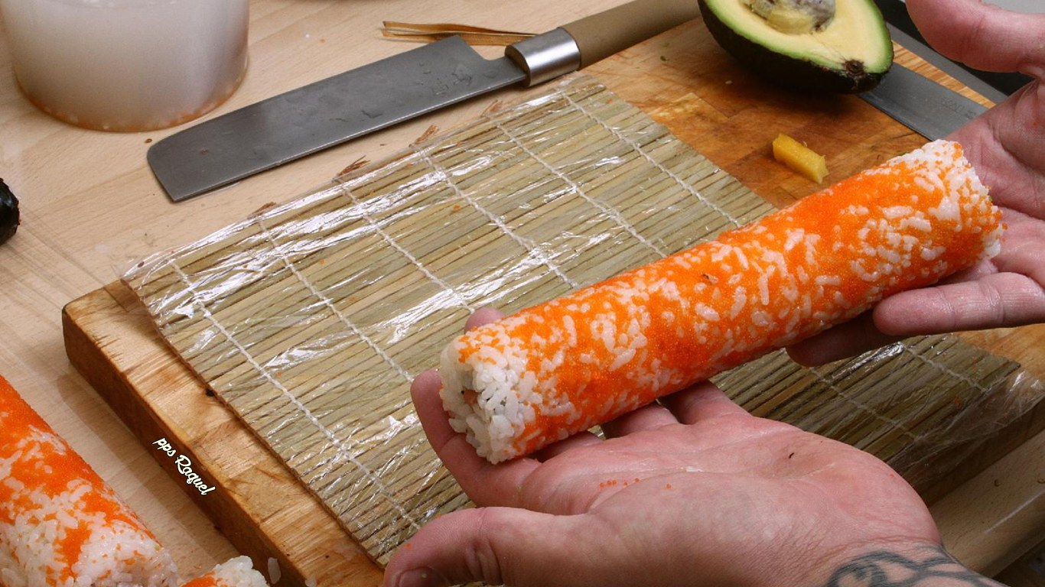

Slide 28
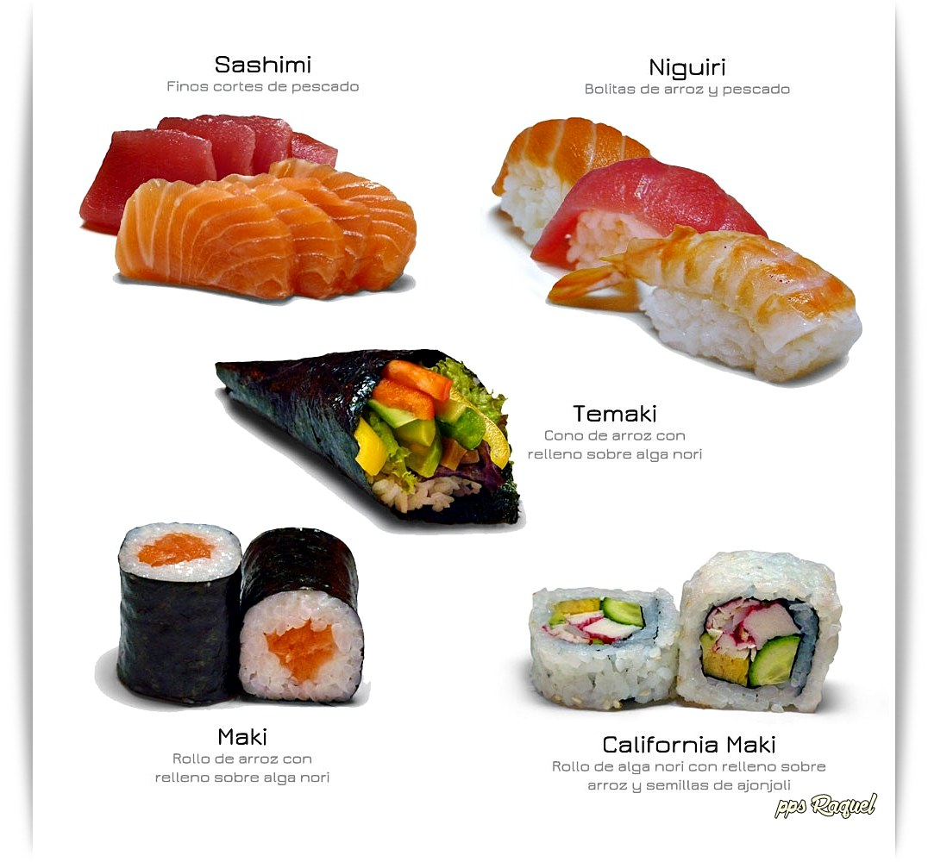

Slide 29
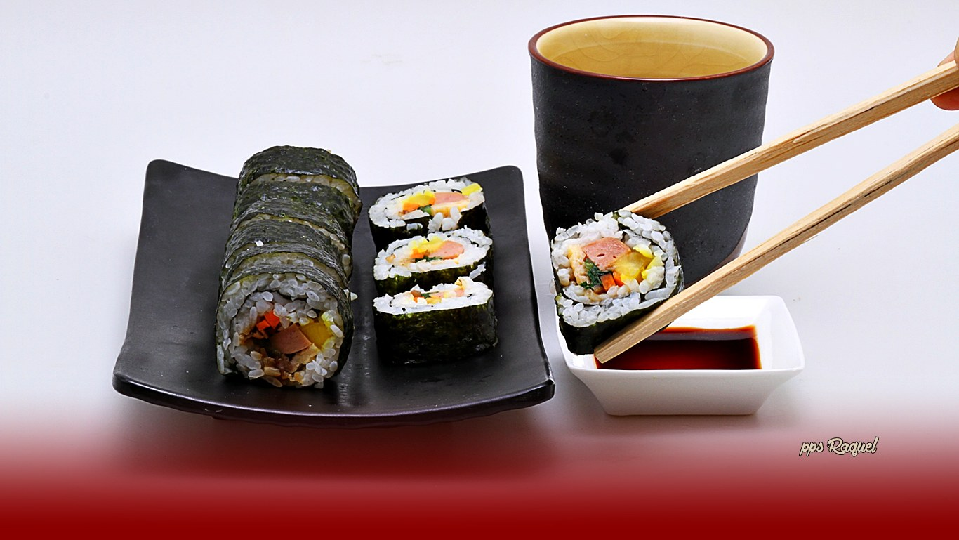

Slide 30
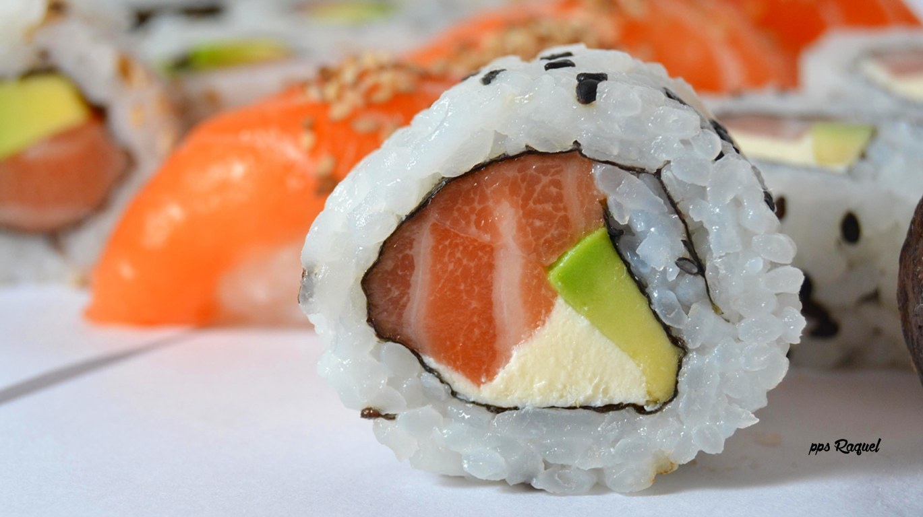

Slide 31
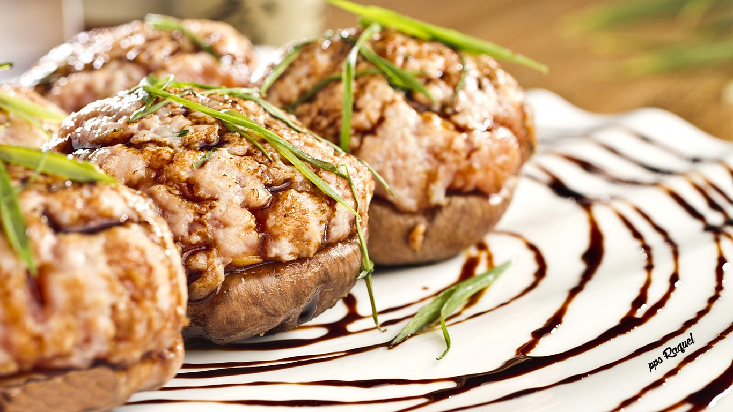

Slide 32
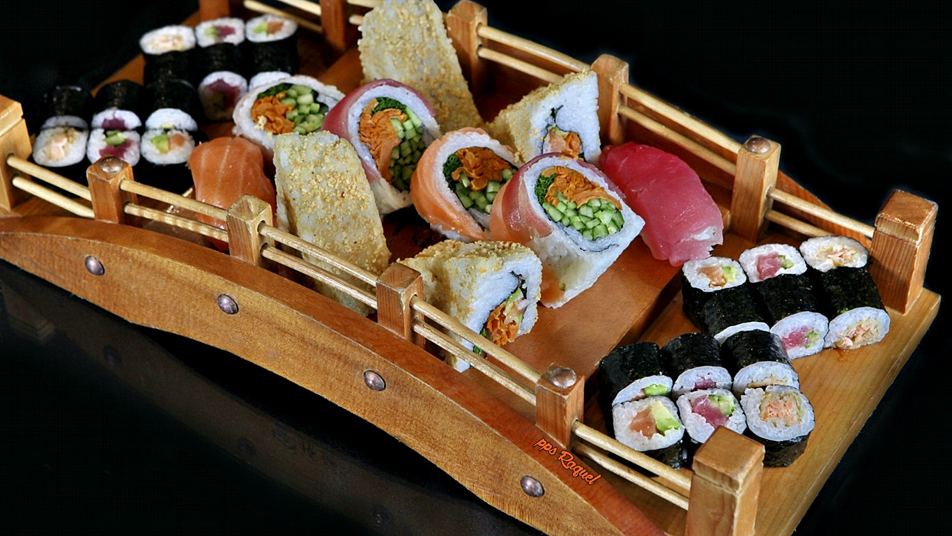

Slide 33
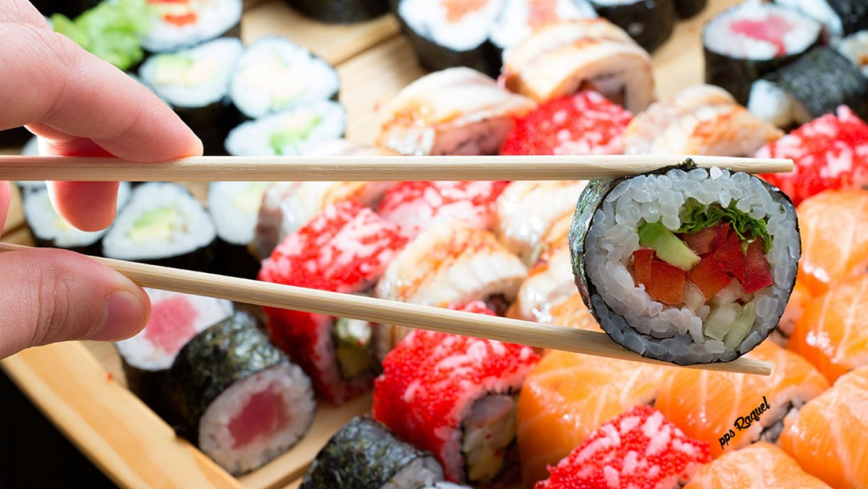

Slide 34
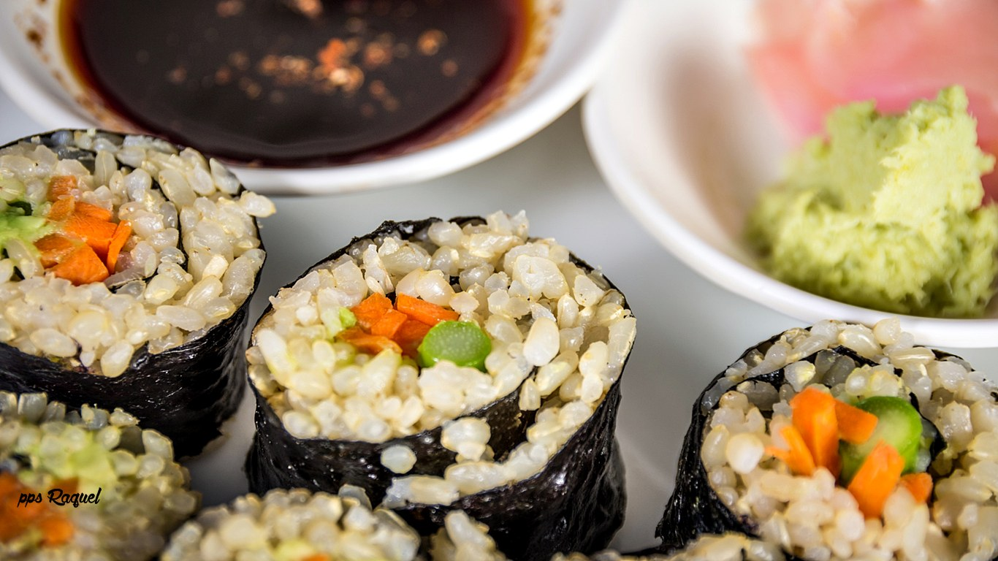

Slide 35
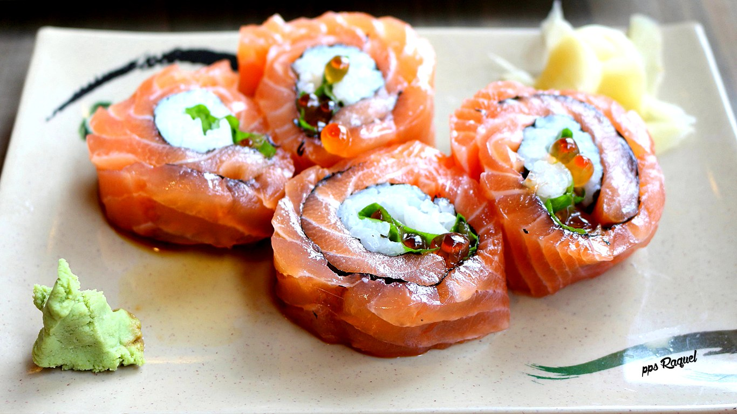

Slide 36
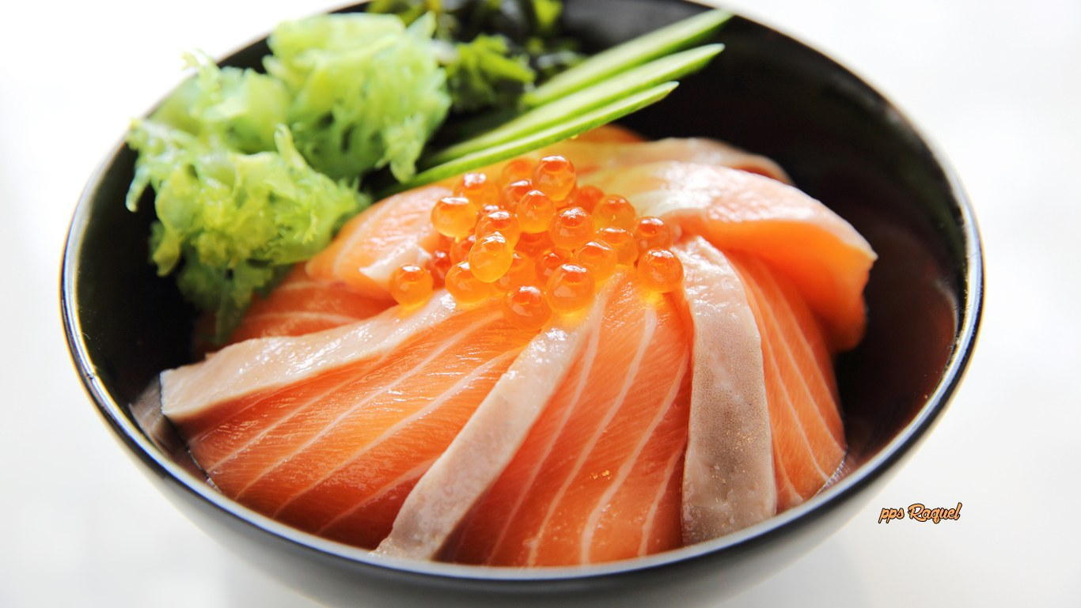

Slide 37
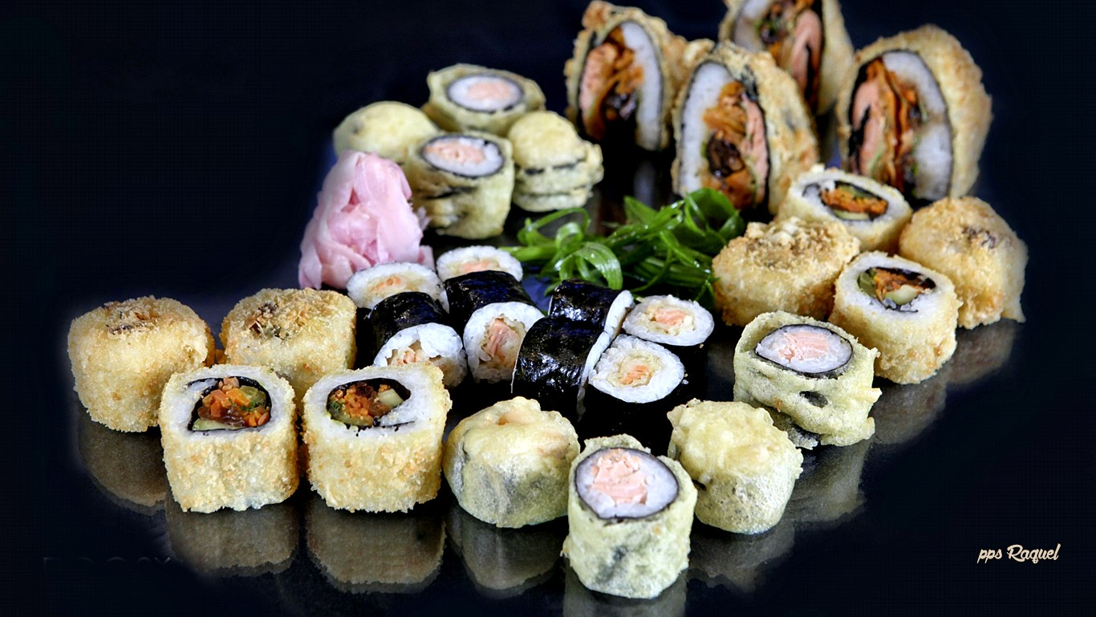

Slide 38
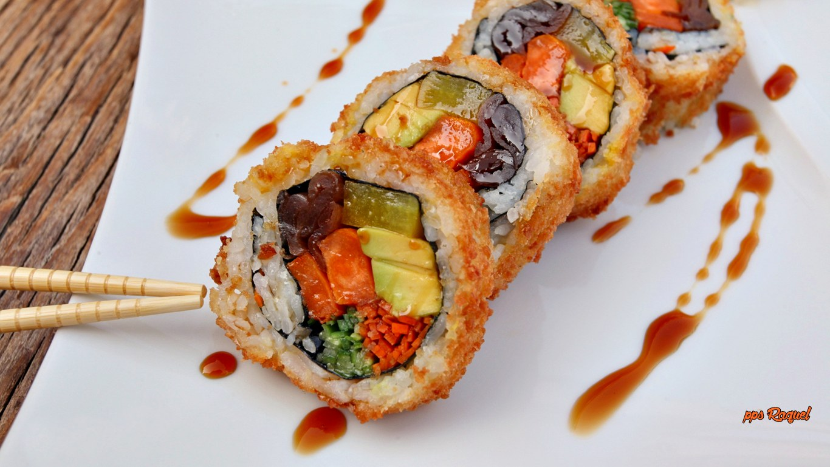

Slide 39
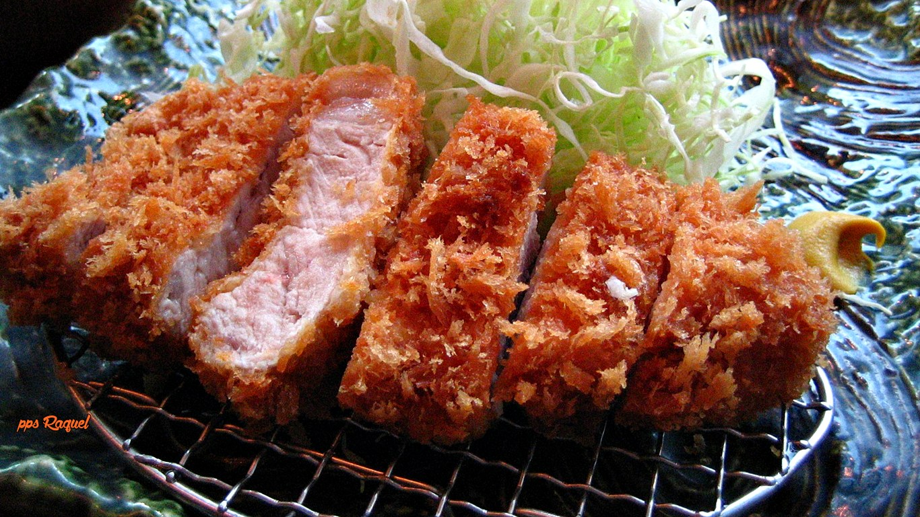

Slide 40
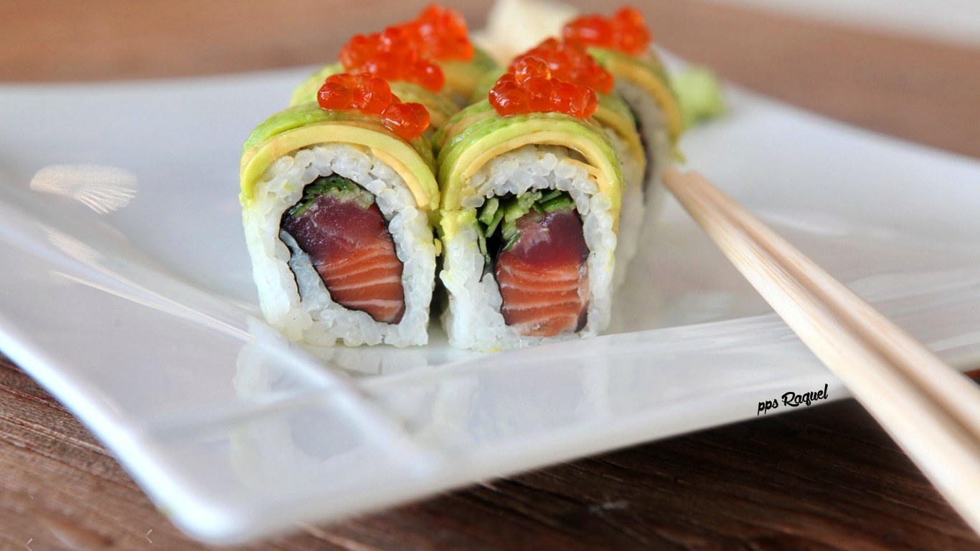

Slide 41
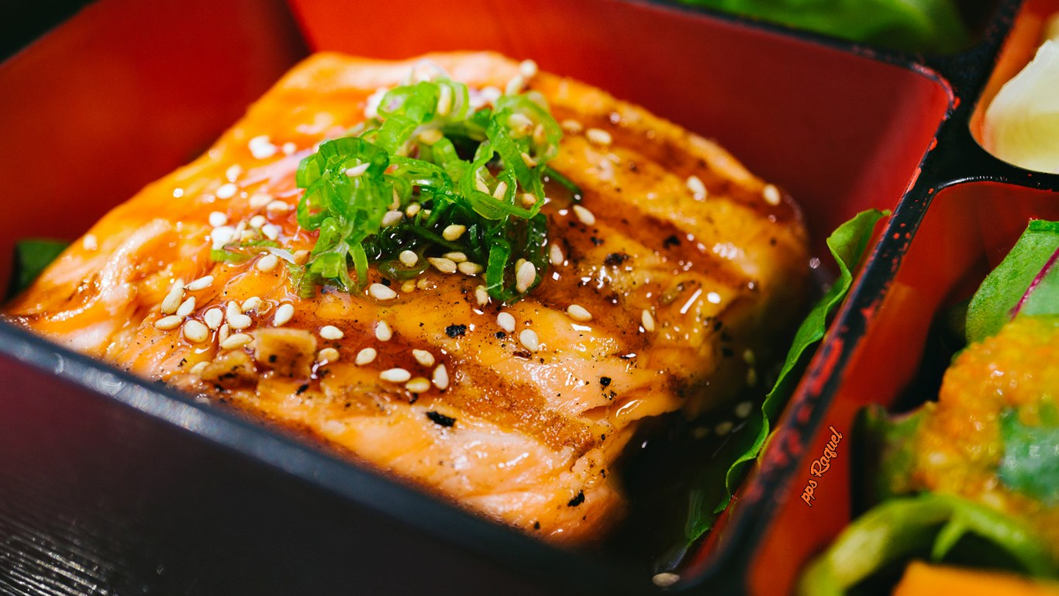

Slide 42
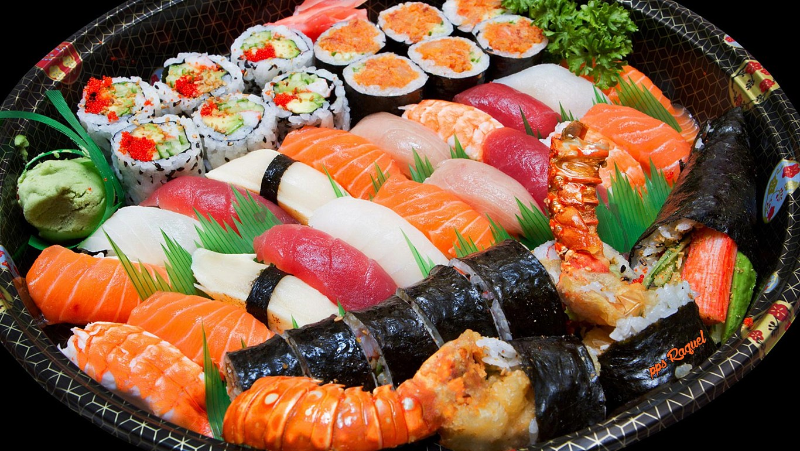

Slide 43
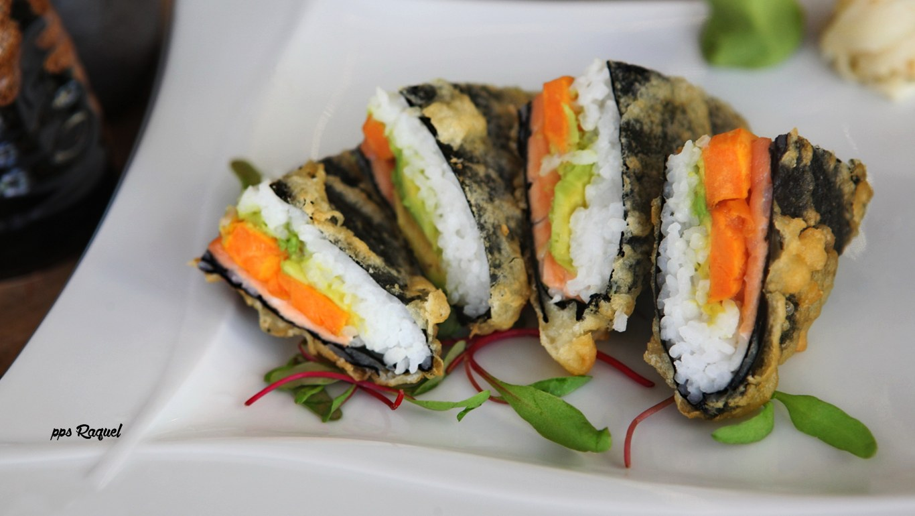

Slide 44
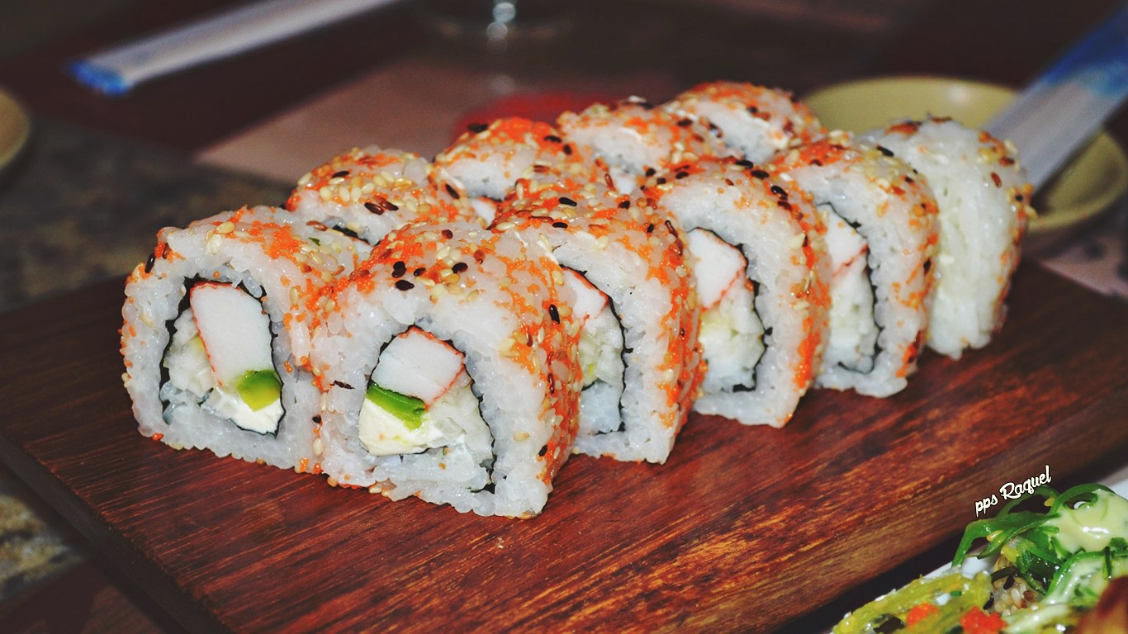

Slide 45
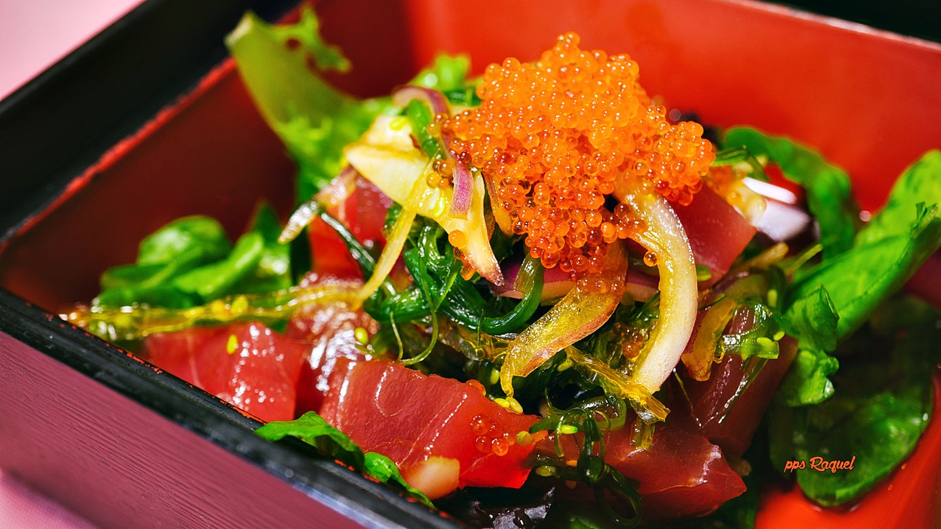

Slide 46
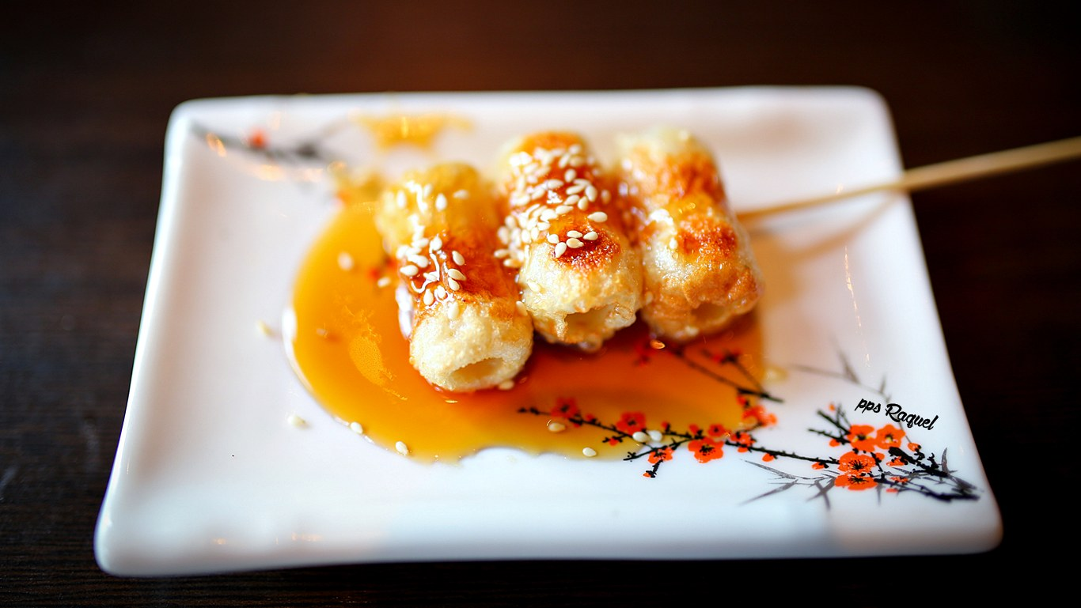

Slide 47
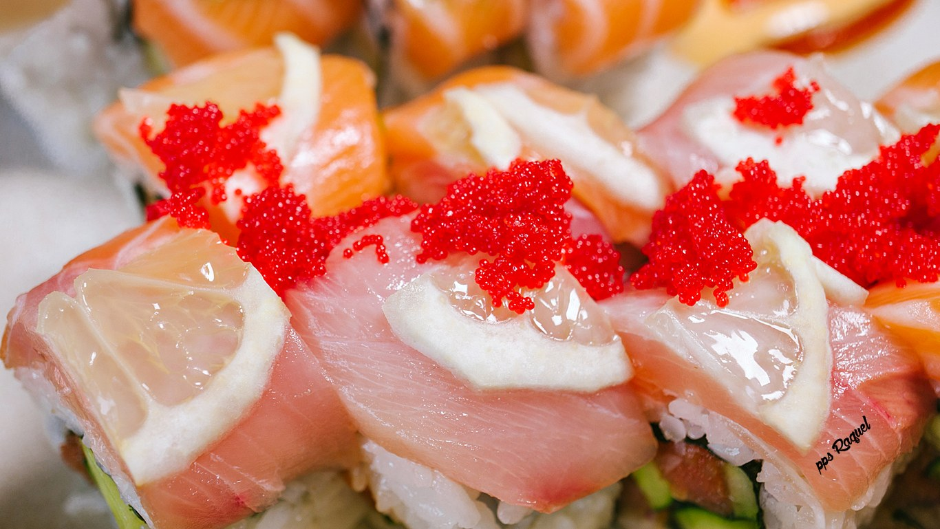

Slide 48
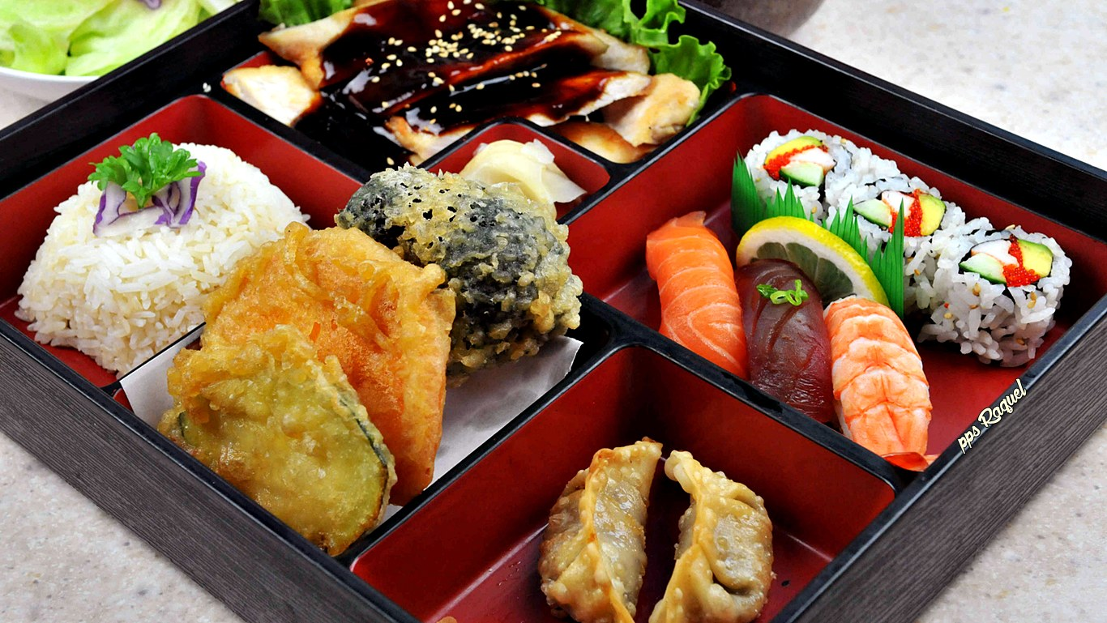

Slide 49
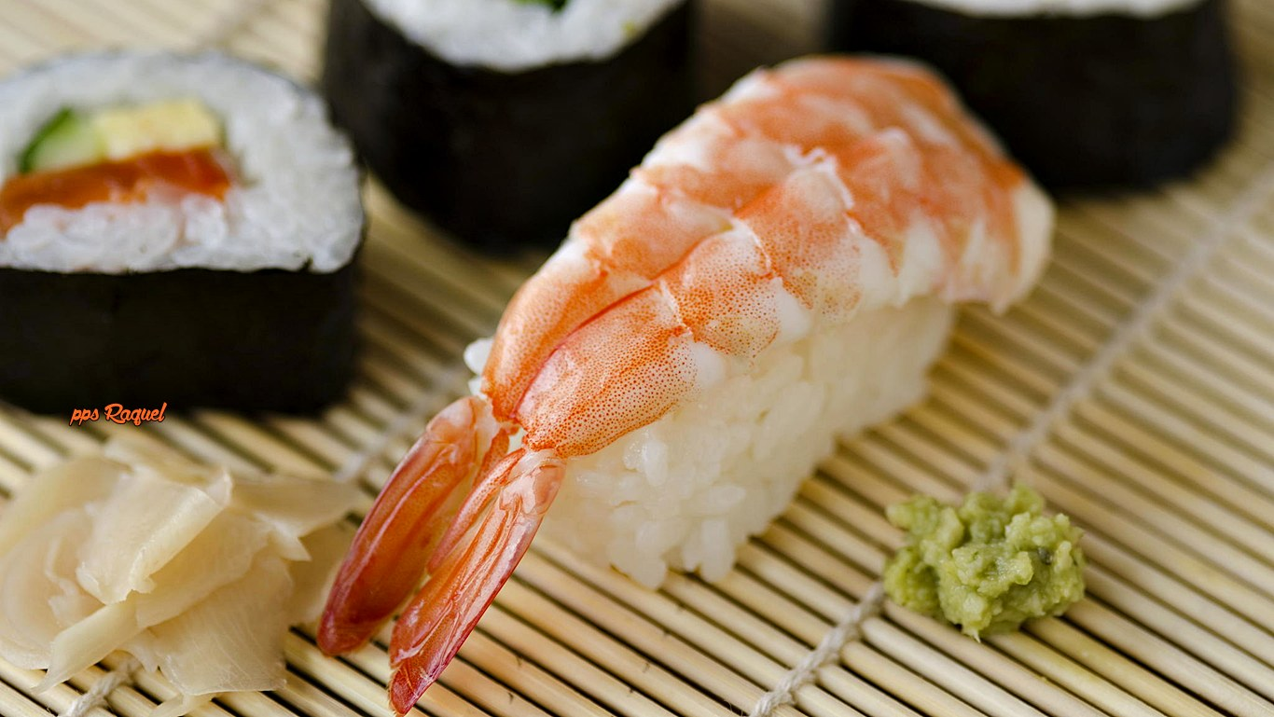

Slide 50
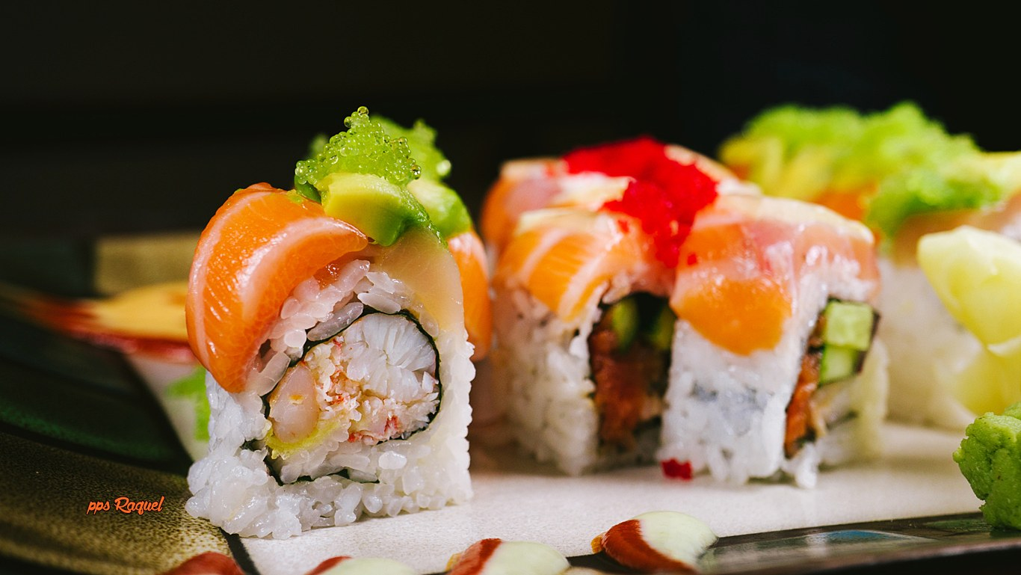

Slide 51
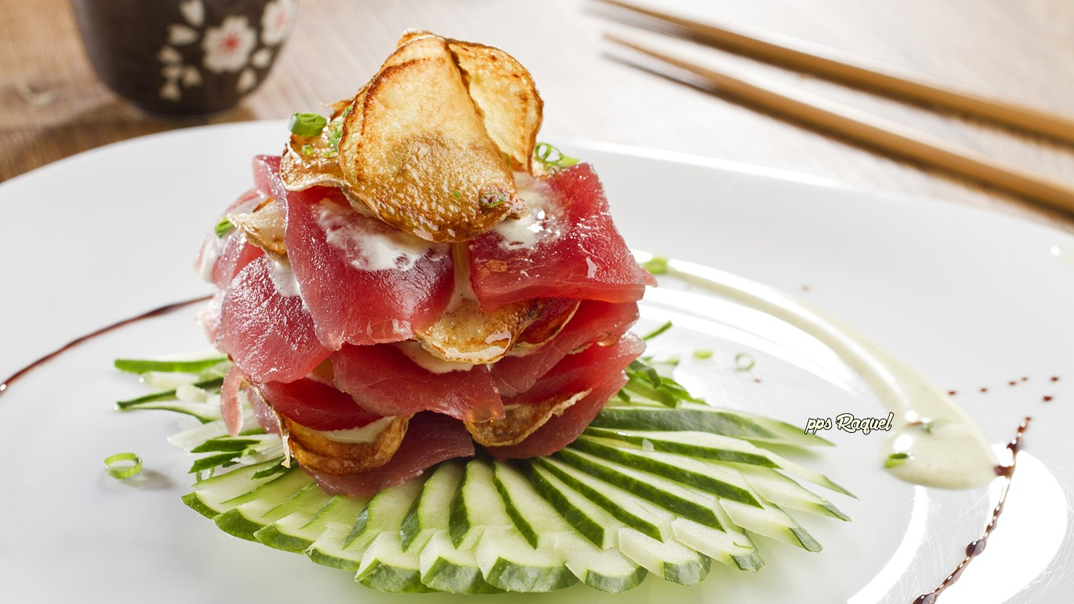

Slide 52
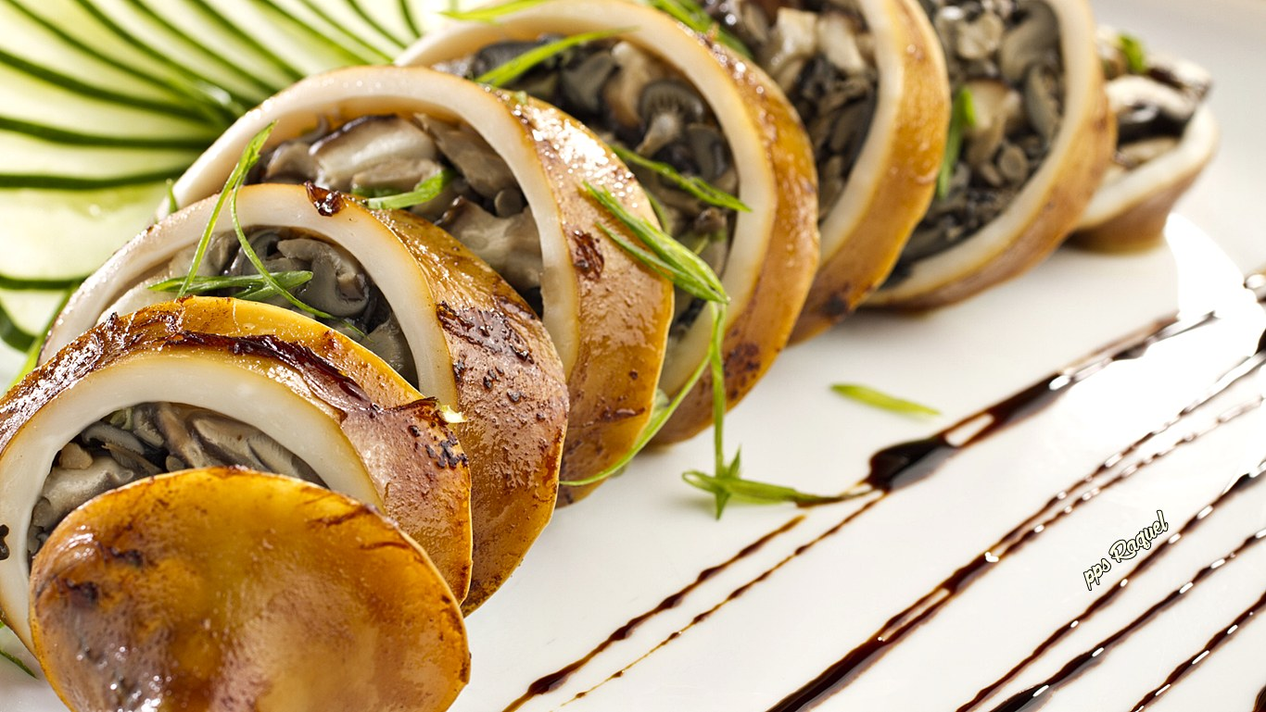

Slide 53
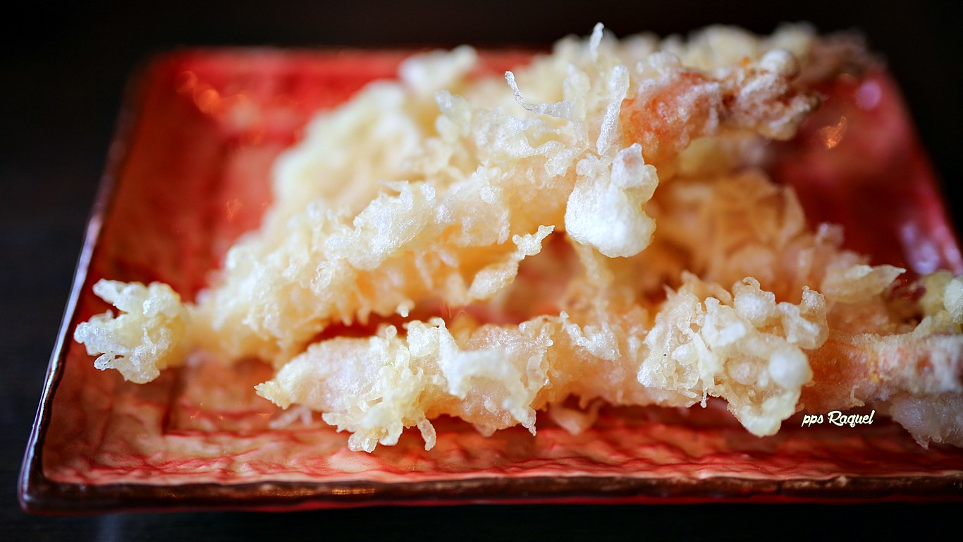

Slide 54
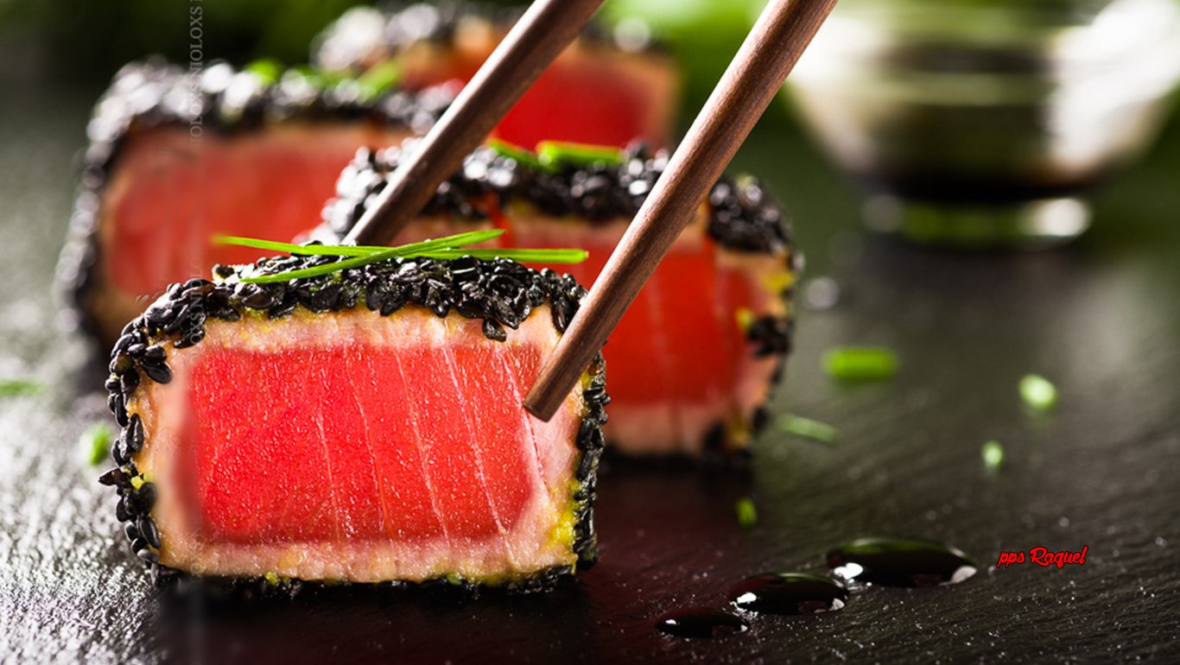

Slide 55
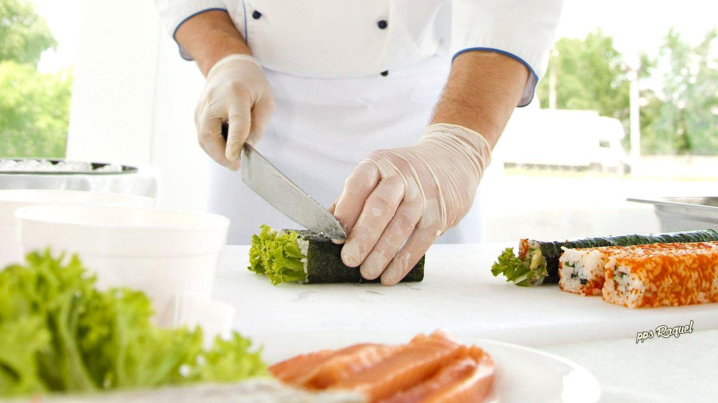

Slide 56


Slide 57


Slide 58


Slide 59


Slide 60


Slide 61



Slide 62









¿Te ha gustado?
Puedes ver más entrando
Aquí
Además puedes recibir powerpoints en tu correo electrónico suscribiéndote aquí:
Esta presentación powerpoint ha sido creada y compartida única y exclusivamente para mispps.com

